Slide 1
ЦЭНЭФ – XXI век
Email: cenef@co.ru; website: https://cenef-xxi.ru
Telegram: https://t.me/LowCarbonRussia
И.А. Башмаков
Три мифа о роли нефти
Вебинар – 30.05.2024
Во всей вселенной пахнет нефтью
Мы тратим свою энергию, чтобы экономить вашу!

Slide 2

Миф. Главный энергоресурс – это нефть

Slide 3
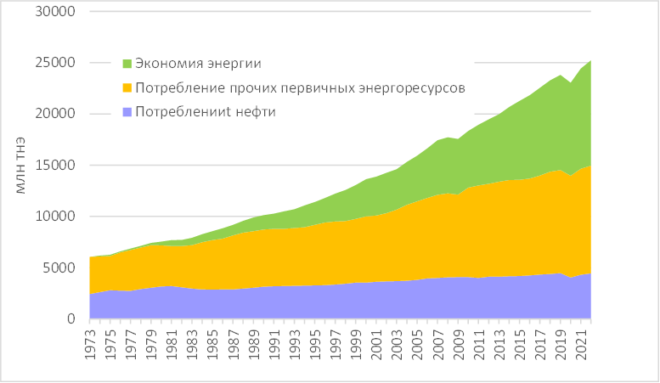
Динамика потребления первичной энергии, нефти и экономии энергии
На самом деле, главный ресурс обеспечения потребности человечества в энергетических услугах (полезном эффекте от применения энергоресурсов – механическом передвижении, изменении свойств материалов, обеспечении параметров комфорта и др.) – это повышение энергоэффективности
экономия энергии
нефть
Его мобилизация с 1973 года позволила снизить глобальную потребность в энергии на 10 млрд тнэ (оценено как разность потребления энергии при фиксированной энергоемкости ВВП на уровне 1973 года и фактическим значением).
Это в 2,3 раза больше потребления нефти в 2022 году (см. рисунок)

Slide 4
Третий закон энергетической трансформации
Закон растущей производительности энергии: по мере роста качества энергии и средней цены единицы энергии стабильность доли расходов на энергию в доходе может быть обеспечена только за счет повышения производительности энергии или за счет снижения энергоемкости
С 1800 года энергоемкость глобального ВВП упала в 4 раза
*
Башмаков И.А. Повышение энергоэффективности и экономический рост. Вопросы экономики. 2019;(10):32-63. https://doi.org/10.32609/0042-8736-2019-10-32-63

Slide 5
Замещение ископаемого топлива ресурсом энергоэффективности - явление не новое. Если бы энергоемкость глобального ВВП на протяжении 1800-2017 годов не сократилась в 4 раза, то . . .
Потребление первичной энергии было бы сегодня не 15 млрд тнэ, а 60 млрд тнэ. Добыча ископаемого топлива выросла бы более чем в 4 раза.
Кумулятивное потребление нефти на 400 млрд т превысило бы фактическое. Это больше имеющихся достоверных запасов нефти. То есть мы бы их уже полностью истощили.
Кумулятивное потребление природного газа было бы на 230 млрд тнэ выше фактического, что почти равно достоверным запасам газа. То есть мы уже истощили бы и запасы газа.
Кумулятивное потребление угля на 350 млрд тнэ превысило бы фактическое. Это увеличило бы выбросы вредных веществ в атмосферу в 4 раза, а смертность от загрязнения воздуха повысилась бы с 7,5 млн чел. до 30 млн чел. в год. С 1980 года человечество потеряло бы более 1 млрд человек.
Кумулятивное потребление биомассы было бы на 160 млрд тнэ выше. Для этого пришлось бы использовать почти 900 млрд м3 леса, то есть вырубить 5-6 млрд га. Площадь всех лесов в мире равна 4 млрд га. То есть мы остались бы и без лесов.
Суммарные выбросы ПГ были бы больше на 3,9 ГтСО2экв., а глобальная температура уже повысилась бы на 3^{о}С, а с учетом обезлесения – еще более.
Все это на нашей планете было бы практически невозможно, поэтому … мировая экономика сегодня была бы в 3-4 раза меньше.

Slide 6
GLOBAL RENEWABLES AND ENERGY EFFICIENCY PLEDGE Удвоить темпы повышения энергоэффективности
Как показывают ретроспективные эмпирические данные, снижение энергоемкости ВВП на 4% в год на протяжении десятилетия возможно только в специфических условиях, обеспечивающих высокий вклад структурного фактора
Однако…
Декарбонизация электроэнергетики добавляет 1% к темпу снижения энергоемкости ВВП
Электрификация транспорта и зданий способна добавить еще 1% снижения энергоемкости ВВП

Slide 7
В России энергоемкость ВВП ни по первичной, ни по конечной энергии в 2015-2022 гг. не снижалась
Динамика энергоемкости ВВП Российской Федерации в 2015-2022 годах
Сопоставление
193 стран по энергоемкости ВВП по ППС в 2021 году
Россия заняла
186-е место среди 193 стран мира по уровню энергоемкости ВВП

Slide 8
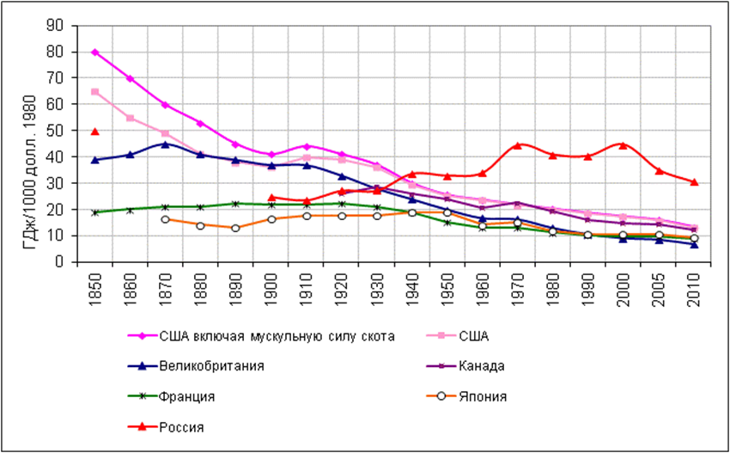
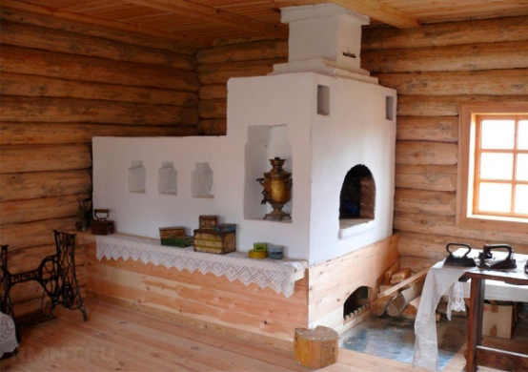
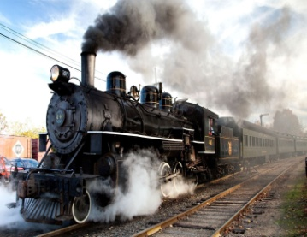
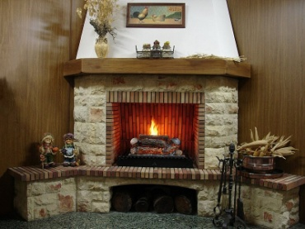
Русская печь в бревенчатом доме очень долго являлась самой эффективной системой энергоснабжения в мире
Динамика энергоемкости ВВП ведущих стран мира в 1860-2010 гг.
Несмотря на менее благоприятный климат, в России второй половины XIX века эффективность использования энергии (оцененная по индексу энергоэффективности) была:
в 3,5 раза выше, чем в Германии;
в 3 раза выше, чем во Франции и Японии;
в 4,4 раза выше, чем в Великобритании и США;
в 3,5 раза выше среднемирового значения

Slide 9
Миф.
Нефть и газ – самые привлекательные направления инвестирования

Slide 10
Глобальные инвестиции в снабжение топливом – пик пройден
Инвестиции в нефтегазовую промышленность вышли на пик в 2014 году и с тех пор снижаются
В 2020-2023 годах инвестиции в нефтяную промышленность росли только на Ближнем Востоке (в 2022 и 2023 гг.)

Slide 11
Глобальные инвестиции в нефтепереработку достигли пика чуть позже - в 2018 г.

Slide 12
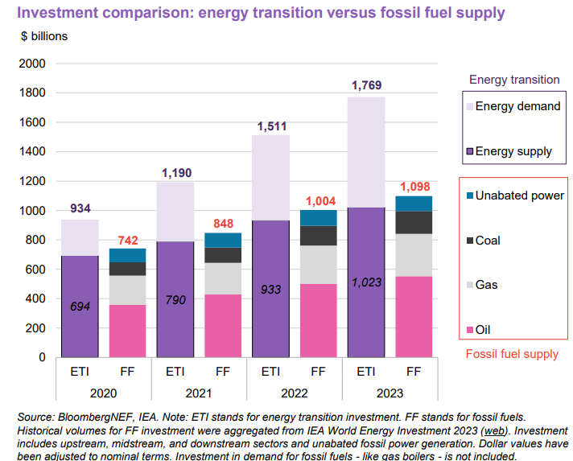
Инвестиции в низкоуглеродные технологии уже существенно опередили инвестиции в топливную энергетику – BNEF.
Разрыв скоро станет двухкратным, а с нефтяной промышленностью он уже трехкратный
Инвестиции в нефтяную промышленность

Slide 13
Инвестиции в низкоуглеродные технологии уже существенно опередили инвестиции в топливную энергетику – МЭА
Оценки BNEF не включают инвестиции в повышение энергоэффективности.
За счет ЭЭ общая сумма инвестиций в низкоугле-родные технологии повышается до 2150 млрд долл.
Инвестиции в нефтяную промышленность – менее 600 млрд долл.
МЭА оценивает инвестиции в электромобили как приростные

Slide 14
Всего инвестиции в энергоснабжение в 2023 году оценены равными 2,8 трлн долл., или примерно 2,8% глобального ВВП
Инвестиции в ВИЭ с 2020 г. превышают инвестиции в нефтегазовую промышленность
Инвестиции в сети и системы хранения энергии или инвестиции в ЭнЭф с 2019 г. превышают инвестиции в переработку нефти и газа
добыча нефти и газа
ВИЭ
перера-ботка нефти и газа
ЭнЭф
сети и СНЭ
электрификация

Slide 15
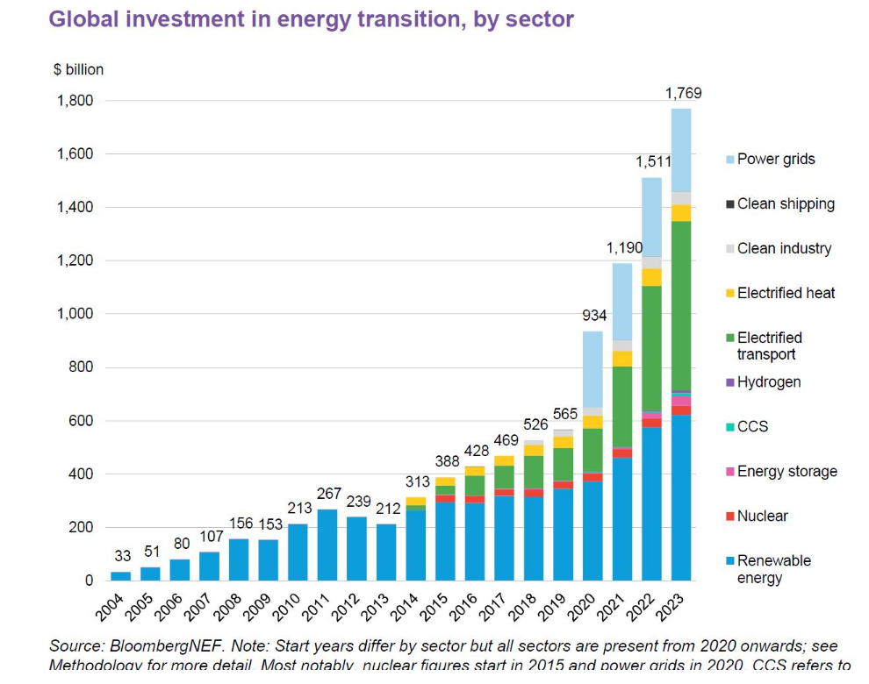
Инвестиции в низкоуглеродное развитие по направлениям. Рост в 2002-2023 гг. в 54 раза, но …
Расходы на покупку электромобилей превышают инвестиции в добычу нефти
Млрд долл. в 2023 г.:
Электромобили – 634
ВИЭ – 623
Электросети – 310
Электрификация производства тепла – 63
Хранение энергии - 36
Промышленность – 49
АЭС – 33
CCUS - 11
Водород – 10
По оценкам BNEF, инвестиции для достижения углеродной нейтральности должны составить в среднем 4,8 трлн долл. в год в период с 2024 по 2030 год (нужен рост в 2,7 раза)

Slide 16
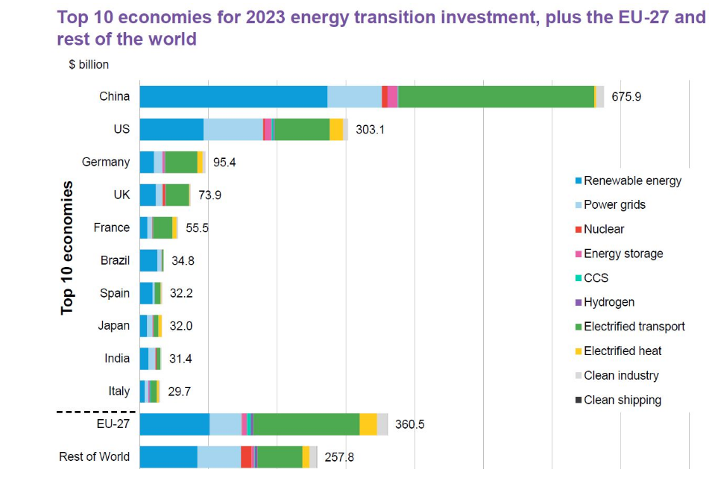
Инвестиции в низкоуглеродное развитие по странам. Доля Китая – 38%. Где Россия?
Китай – 676 млрд долл., или 38% от мировых инвестиций
Это больше всех мировых инвестиций в нефтяную промышленность

Slide 17
Прирост инвестиций в низкоуглеродное развитие в 2019-2023 гг. (МЭА)
Россия движется не в ту сторону

Slide 18
Во всех сценариях МЭА до 2050 г. ожидается снижение инвестиций в нефтегазовый сектор

Slide 19
Миф.
Мир всегда будет нуждаться в наших углеводородах, и мы сохраним возможность роста по сырьевой модели

Slide 20
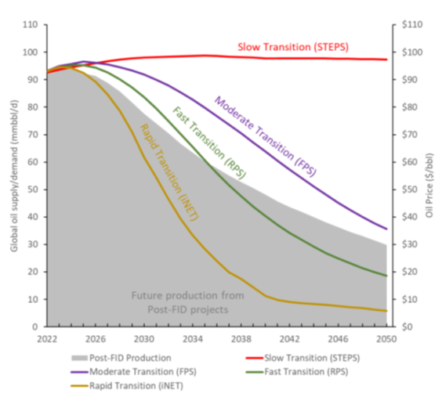
Сценарии развития и декарбонизации энергетики мира постоянно множатся и корректируются.
В базе данных IIASA их более 3 тыс.
Все последние сценарии динамики добычи нефти можно описать этим графиком:
Действующие меры политики – пик и плато
пик и падение
Умеренный энергопереход
Добыча на имеющихся месторождениях
Быстрый энергопереход
NZE
Coffin М. and Prince G. NAVIGATING PEAK DEMAND. Strategies for oil and gas companies to respond to the substitution challenge of the energy transition. Carbon Tracker Navigating Peak Demand - Carbon Tracker Initiative

Slide 21
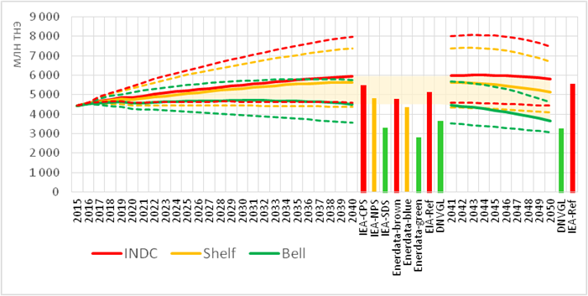
Уже до 2018 года было ясно, что при реалистичных сценарных допущениях велика вероятность выхода на пик добычи нефти раньше 2040 года
Прогнозы ЦЭНЭФ-XXI и других организаций
Башмаков И.А. Энергетика мира: мифы прошлого и уроки будущего. Вопросы экономики. 2018;(4):49-75. https://doi.org/10.32609/0042-8736-2018-4-49-75

Slide 22
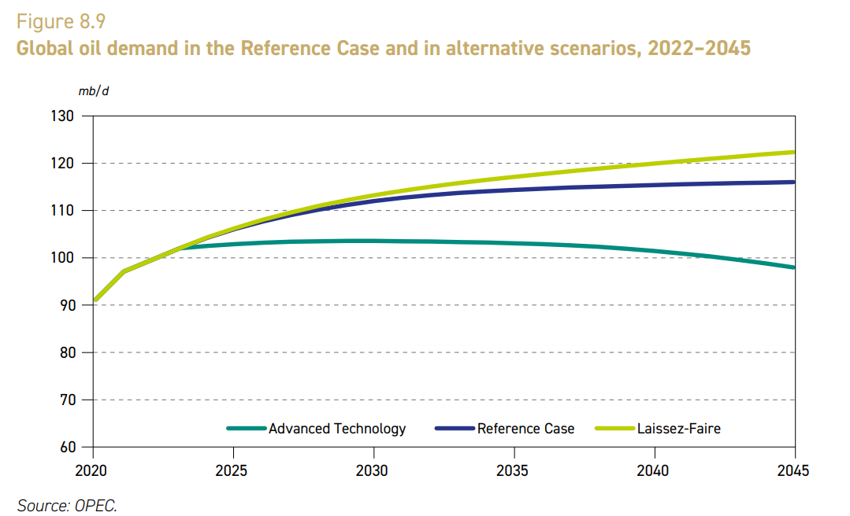
Теперь в этом не осталось сомнений.
Сценарные прогнозы МЭА, bp и ОПЕК
МЭА
ОПЕК
Только в одном сценарии ОПЕК (‘Laissez-Faire’) глобальное потребление нефти к 2045 году еще не выходит на пик. Это сценарий с высокими темпами роста мировой экономики и медленными темпами технологической модернизации
bp

Slide 23
Зачем же мнения чужие только святы?
Российские прогнозы оставляют возможность роста добычи нефти до 2050 года только в сценариях «Все как встарь» и «Туман»
РЭА. 2024 г.
ИНЭИ РАН. 2024 г.
Первичное потребление жидкого углеводородного топлива (включая использование в качестве сырья
в промышленности) растёт в прогнозном периоде в сценарии ВКВ на 24% (до 5,2 млрд т), а в сценариях РТВ и ЧН сокращается почти на 40% (до 2,6 млрд т) и более чем на 70% (до 1,2 млрд т) соответственно
Ключ: мир проходит пик потребления нефти в 2030‑х годах
Раскол: пик достигается позже – в конце прогнозного периода
Туман: нефть не проходит пик потребления вплоть до окончания прогнозного периода

Slide 24

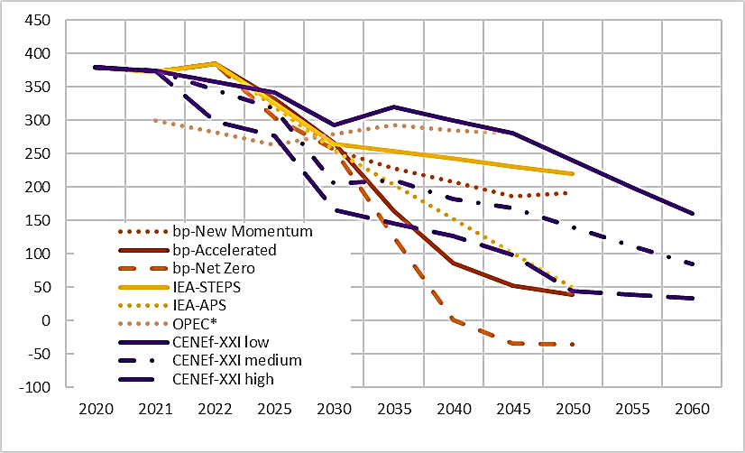
Снижение глобальной потребности в ископаемых видах топлива приведёт к сокращению мировой торговли ими.
Непростая для России задача – удержать свои ниши на этих сжимающихся рынках
Прогнозы российского экспорта нефти и нефтепродуктов с учетом санкций и декарбонизации (млн тнэ)
РЭА: Россия может остаться крупным экспортёром нефти. Но экспорт снижается до 110-269 мтнэ
В этом прогнозе желаемое явно выдается за возможное, но даже при этом заметного роста экспорта нет

Slide 25
Заметного устойчивого роста цен на углеводороды на десятилетия вперед никто не ожидает
За счет активной электрификации транспорта замыкающей ценой для нефти может стать цена электроэнергии от ВИЭ, которая постоянно снижается
Даже по оценкам ИНЭИ РАН, во всех сценариях выручка от продажи нефти и нефтепродуктов останется примерно на нынешнем уровне
Однако все может стать еще более драматично – доля нефтегазового сектора в ВВП, в доходах бюджета, в доходах от экспорта товаров упадет в 4 раза к 2050 году

Slide 26
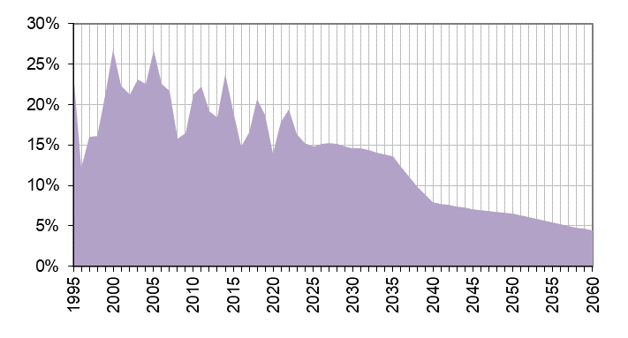
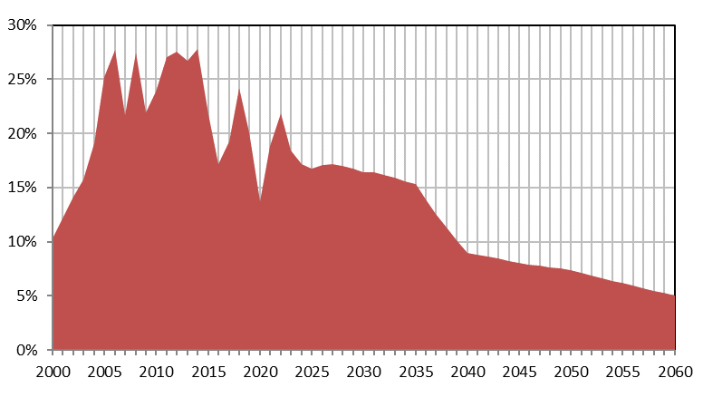
Вклад нефтегазового сектора упадет в 4 раза к 2050 г.
Доля НГВВП в ВВП
Доля нефтегазовых доходов в доходах консолидированного бюджета
«Шагреневая кожа» нефтегазовой ренты будет неуклонно сокращаться, что позволит в лучшем случае удерживать ВВП России на уровне, близком к нынешнему Таким образом, возможности роста экономики России с опорой на углеводороды практически исчерпаны
Share of oil-and-gas sector in: | 2022 | 2030 | 2060
GDP | 19.4 | 14.6 | 4.4
Consolidated budget | 21.8 | 16.4 | 5.1
Exports | 58.1 | 38.8 | 9.0
Investments | 17.0 | 15.8 | 12.3

Slide 27
ТЭК и экономика. Машина времени.
Как это происходило в Великобритании.
Добавленная стоимость отраслей ТЭК упала почти в 4 раза
Занятость снизилась в 3 раза
Инвестиции в нефтегазовую промышленность упали в
3 раза (7% суммарных инвестиций,
25% инвестиций в промышленность)

Slide 28
В целом, ситуация такова:
Старые рынки (экспорт углеводородов) будут давать доход, но он не будет расти, а затем начнет устойчиво падать.
Чтобы угнаться за мировой экономикой, нужно удвоить ВВП к 2050 г. Это означает, что нужно построить еще одну новую несырьевую экономику, равную по размеру нынешней.
Эта новая экономика может быть только «зеленой». Еще одну «красную» экономику ни здоровье россиян, ни экосистемы России, ни глобальный климат просто не выдержат.
Если «уроки будущего» не будут усвоены, то доля ВВП России в глобальном ВВП в 2050 г. будет заметно меньше 1%. Вот почему России нужно переходить на низкоуглеродные траектории развития.
Цена бездействия будет кратно превышать цену действия. Нет единственной дороги в будущее. Нужно выбрать правильную дорогу! Этот выбор необходимо сделать сейчас, поскольку, как показал опыт Китая, ЕС и США, на развитие новых «зеленых» отраслей потребуется два–три десятилетия.
Сценарий «Мир уходит в «зеленое» будущее, а Россия топчется на месте в «красном» настоящем и с грустью смотрит вслед» не годится. Россия не должна превратится в «остров (кладбище?) устаревших технологий».

Slide 29
ЦЭНЭФ – XXI век
Email: cenef@co.ru; website: https://cenef-xxi.ru
Telegram: https://t.me/LowCarbonRussia
И.А. Башмаков
Сценарий «Мир уходит в «зеленое» будущее, а Россия топчется на месте в «красном» настоящем и с грустью смотрит вслед» не годится.
Россия не должна превратится в «остров (кладбище?) устаревших технологий».
Спасибо за внимание
Центр энергоэффективности – XXI век (ЦЭНЭФ-XXI)
Мы тратим свою энергию, чтобы экономить вашу!

Slide 30
Слайды для ответов на вопросы

Slide 31
Вопрос.
Зажечь лампочку в доме, согреть воды, подпитать светофор или уличную камеру видеонаблюдения - безусловно, с этим ВИЭ справляются на ура. А вот хотя бы один металлургический завод в мире уже работает на солнечной или ветряной энергии? А если нет, то не слишком ли много надежд возлагается на ВИЭ?

Slide 32
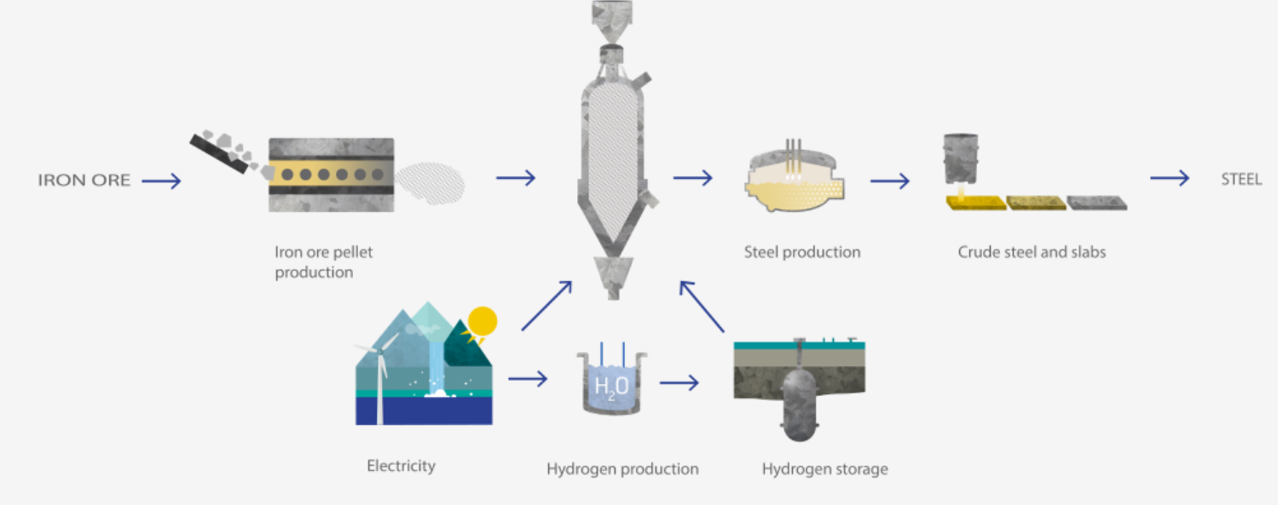
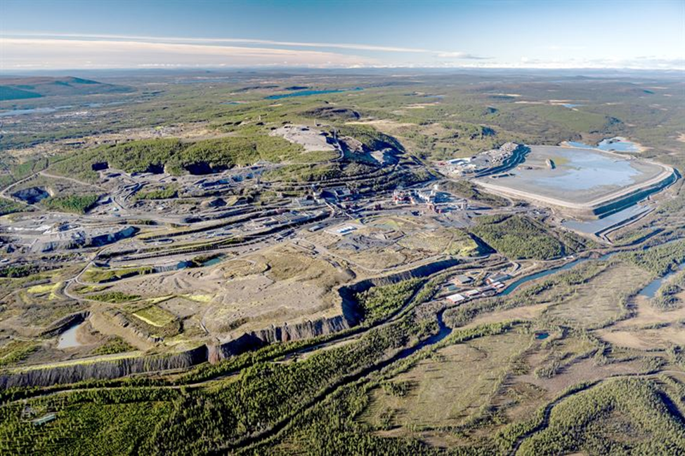
Демонстрационный проект HYBRIT будет производить около 1,3 млн тонн стали в год, или около четверти общего объема производства стали в Швеции
Пилотный завод по опытному производству губчатого железа в Лулео заработал 31 августа 2020 года.
24 марта 2021 года Елливаре был выбран местом планируемого демонстрационного завода по производству губчатого железа без ископаемого топлива в промышленных масштабах. Губчатое железо используется для изготовления стали.
В мае 2021 года компания HYBRIT начала строительство пилотного хранилища водорода в связи с пилотной установкой прямого восстановления в Лулео, хранилище было введено в эксплуатацию после лета 2022 года.
В августе 2021 года компания SSAB произвела и поставила заказчику первую в мире сталь, не содержащую ископаемого топлива, изготовленную по технологии HYBRIT. Пробная поставка стала важным шагом на пути к полностью свободной от ископаемого топлива цепочке создания стоимости при производстве железа и стали и важной вехой в сотрудничестве HYBRIT между SSAB, LKAB и Vattenfall.
В 2023 г. Китай произвел на ВЭС и СЭС больше электроэнергии, чем Россия на всех источниках

Slide 33
Вопрос.
Что вы думаете о прорывной технологии декарбонизации энергетики и промышленности, созданной американским физиком Рэнделлом Миллсом?

Slide 34
Первое. Вопрос не совсем по теме.
Второе. Я не эксперт в сфере квантовой физики, поэтому комментировать технологическую схему не могу. Я был бы рад, если бы заявления о том, что это очень дешевая энергия, оказались бы правдой. По этому поводу есть опасения. Нам это уже говорили о термоядерном синтезе с 1950-х годов. Четыре года назад в Юлихе (Германия) мне немецкие специалисты сказали, что ждать коммерческого прототипа раньше 2050 г. не стоит. Ценовые параметры не ясны совсем.
Третье. Чтобы всех убедить, нужны действующие установки. При столь низкой цене они завоют рынок без какой-либо помощи государства или помех с его стороны.
Четвертое. Материал по указанной ссылке пестрит предположениями о заговоре против этой технологии. Все несчастны, и американские чиновники, и нефтяные магнаты и климатические активисты, которые, по мнению автора материала, стремятся не столько решить климатическую проблему, сколько обложить всех налогом. Они, как пишет автор, придумали страшилку о глобальном изменении климата. Теории заговора не стоят того, чтобы их серьезно обсуждать.

Slide 35
Вопрос
На мой взгляд, для более определенной деятельности в области развития ВИЭ необходим переход от рассуждений с позиций мифов, былин, сказов к главам маркетинг-менеджмента.
На мой взгляд, необходимо:
- определение энергоперехода — каким вы видите определение энергоперехода?
- вспомнить — каковы причины возникновения этого энергоперехода в мире?
- исходя из этого предугадать — какие цели и задачи этого энергоперехода в мире?
- определиться с возможностями и угрозами этого энергоперехода — какие возможности и какие угрозы для нашей экономики и энергетики являются принципиальными в связи с этим энергопереходом в мире?
- определить необходимые направления развития этого энергоперехода в нашей экономике — какое место это энергопереход занимает в нашей экономике сейчас и как соотносится с мировым энергопереходом? какое место мы должны будем занимать в мировом энергопереходе к его окончанию? как наш энергопереход будет формировать необходимое развитие страны?

Slide 36
Первое.
Ведущим ученым-климатологам из разных стран, включая Россию, причины ясны.
Цели сформулировали все государства мира в рамках РКИК ООН, включая Парижское соглашение. ОНУВ страны принимают сами.
Второе. Что такое энергопереход – понятно. Распределительным эффектам – влиянию на доходы и расходы отдельных экономических агентов – внимания уделяется еще недостаточно. Работы в этом направлении активизируются. Я провел такое исследование для России в прошлом году, оно представлено на сайте ЦЭНЭФ-XXI. Там же размещены материалы, в которых детально описано, как может проходить процесс декарбонизации в России во всех секторах с целью выхода на углеродную нейтральность к 2060 г.
Третье. Энергопереход – это не совсем правильное название для процесса декарбонизации экономики. Смена энергетических технологий идет постоянно во все века. Теперь она ускорилась и главное ее направление – декарбонизация. Этот процесс должен охватывать все сектора, а не только энергетику.

Slide 37
Смотрите здесь:
Башмаков И., В. Башмаков, К. Борисов, М. Дзедзичек, О. Лебедев, А. Лунин, А. Мышак. 2023. Движение России к углеродной нейтральности: развилки на дорожных картах. https://cenef-xxi.ru/articles/dvizhenie-rossii-k-uglerodnoj-nejtralnosti:-razvilki-na-dorozhnyh-kartah
Башмаков И.А. Внешняя торговля, экономический рост и декарбонизация в России. Долгосрочные перспективы. Москва, апрель 2023 г. https://cenef-xxi.ru/uploads/RUS_Vneshnyaya_torgovlya_ekonomicheskij_rost_Perspektivy_463a2412c5.pdf
Башмаков И., В. Башмаков, К. Борисов, М. Дзедзичек, О. Лебедев, А.Лунин, А. Мышак. 2023. Низкоуглеродные технологии в России Нынешний статус и перспективы. https://cenef-xxi.ru/articles/nizkouglerodnye-tehnologii-v-rossii.-nyneshnij-status-i-perspektivy
Башмаков И. Распределительные эффекты от мер по декарбонизации экономики России. ЦЭНЭФ-XXI. Москва. Октябрь 2023 г. https://cenef-xxi.ru/articles/raspredelitelnye-effekty-ot-mer-po-dekarbonizacii-ekonomiki-rossii
Башмаков И., В. Башмаков, К. Борисов, М. Дзедзичек, О. Лебедев, А. Лунин, А. Мышак. 2023. Движение России к углеродной нейтральности: развилки на дорожных картах. Roadmaps_46ea8e9def.pdf (cenef-xxi.ru)

